Slide 1
„Wenn das Herz still steht“

Slide 2
„Wenn das Herz still steht “
Bedenken, dass wir sterben müssen:
Es ändert die Prioritäten
Man stirbt anders
Es geht anders weiter

Slide 3
Jesus sagt:
„Ich bin die Auferstehung und das Leben. Wer an mich glaubt, wird leben, auch wenn er stirbt, und jeder, der lebt und an mich glaubt, wird auf ewig nicht sterben.
Glaubst du das?“ (Johannes 11,26+26; EhÜ)

Slide 4
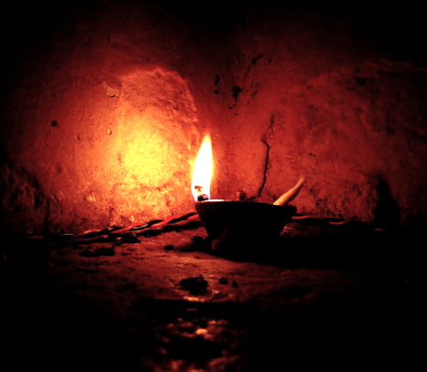
Was füllt dein Herz ?

Slide 5
Was füllt dein Herz ?
meine Ziele?
meine Familie?
mein Besitz?
Ich selbst?

Slide 6
Womit füllt Gott dein Herz :

Slide 7
Womit füllt Gott dein Herz :
Mit Liebe

Slide 8
Womit füllt Gott dein Herz :
Mit Liebe
Mit seinen Geboten

Slide 9
Womit füllt Gott dein Herz :
Mit Liebe
Mit seinen Geboten
Mit seinem Geist

Slide 10
Was füllt dein Herz ?
meine Ziele?
meine Familie?
mein Besitz?
Ich selbst?

Slide 11
„Wenn das Herz still steht “
In Gott auf das Sterben vorbereitet:
Es ändert meine Prioritäten.
Ich sterbe leichter.
Ich komme in Gottes ewiges Reich.

Slide 12
Was füllt dein Herz ?
meine Ziele?
meine Familie?
mein Besitz?
Ich selbst?
seine Liebe
seine Gebote
sein Geist

